Slide 1
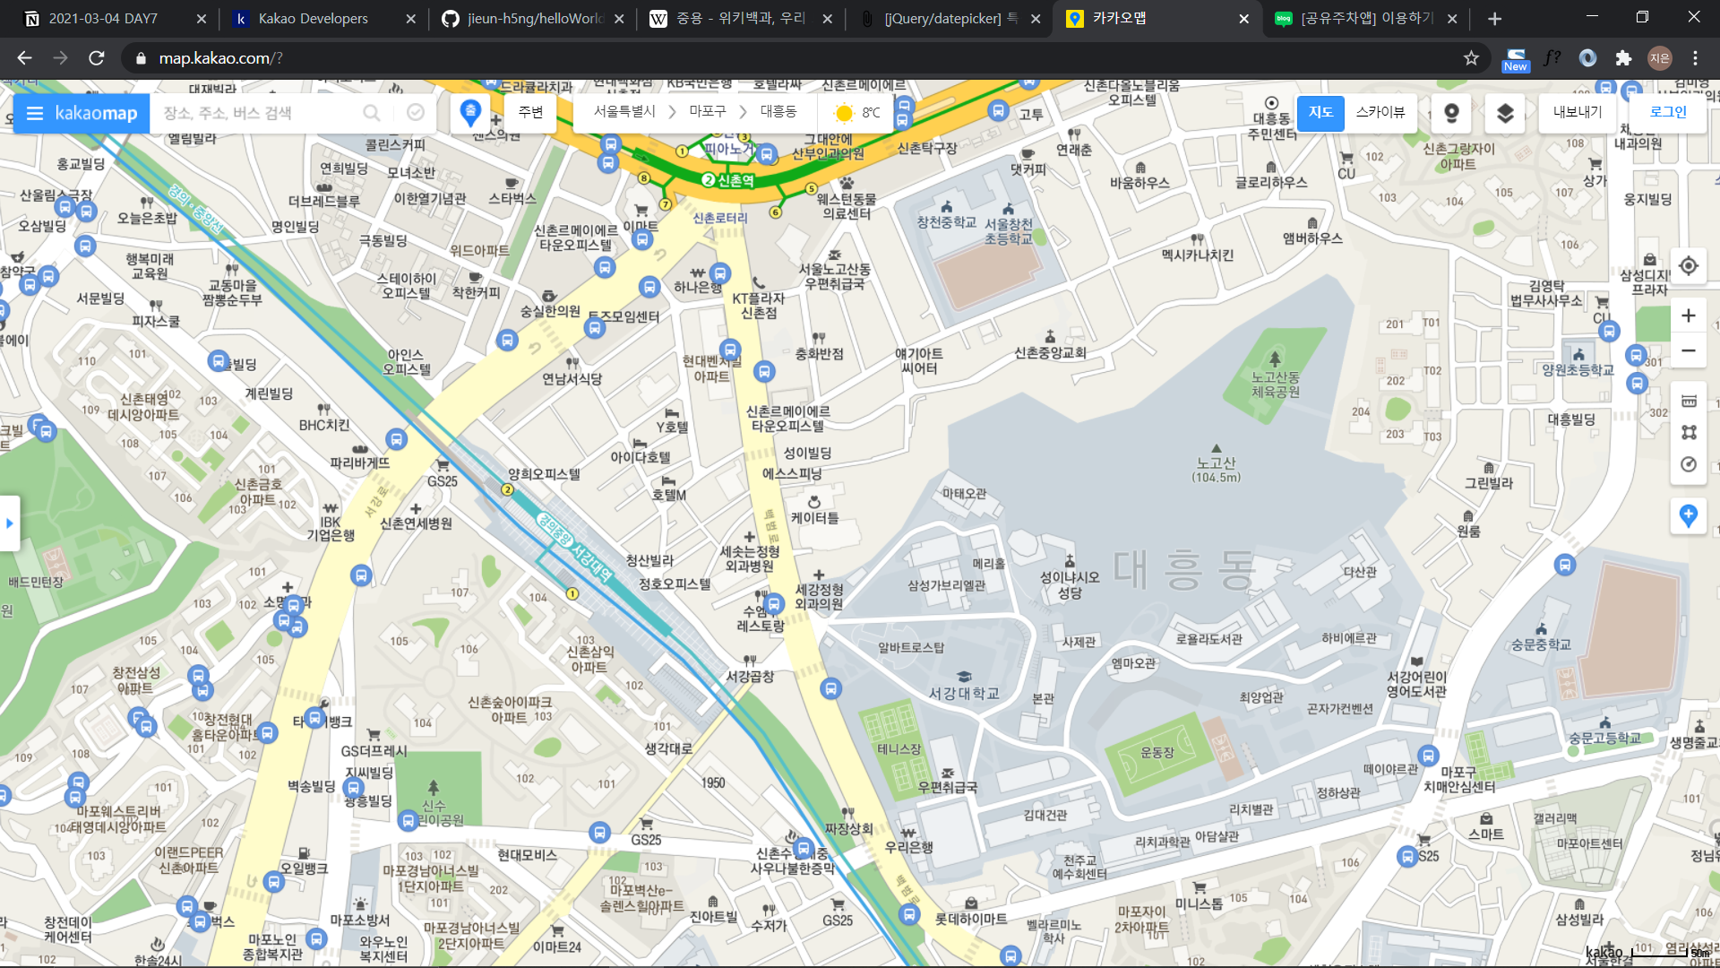

어따세워?
팀 명 : 뚜벅이들
팀 장 : 홍지은
팀 원 : 김나예, 김보라, 박은지
기 간 : 2021년 2월 24일 ~ 2021년 4월 21일
Notes:
주차공간 공유 프로젝트 ‘어따세워’를 기획한 뚜벅이들 입니다. 저희팀은 김나예 김보라 박은지 정지희 그리고 홍지은으로 구성되었습니다. 주차 문제 해결을 목표로 프로젝트를 기획했는데 공교롭게도 운전초보들이라.

Slide 2
목차
1. 기획의도
2. 일정표
3. UI/UX 와이어 프레임
4. DB 설계 - 논리모델링
5. SW설계 – 시퀀스 다이어그램
6. 요구사항명세표, 기능리스트

Slide 3
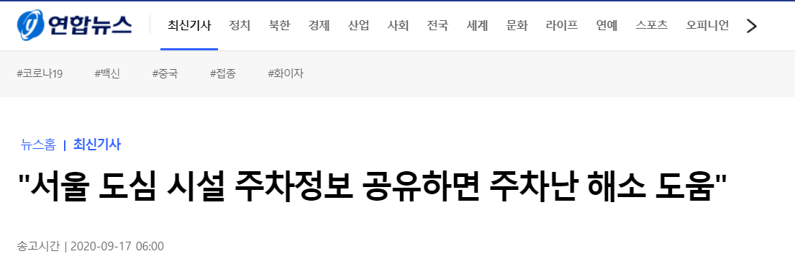
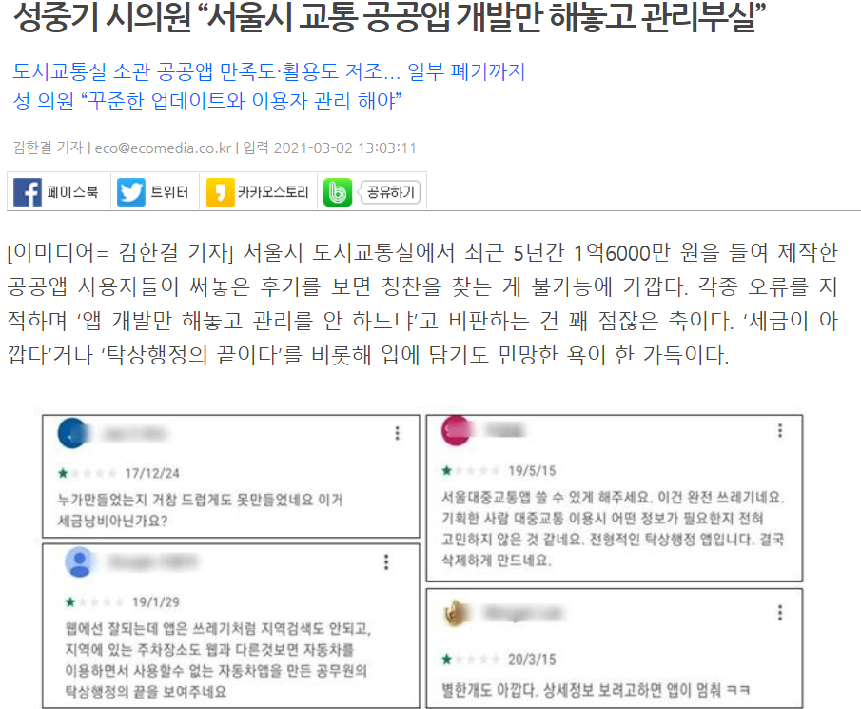
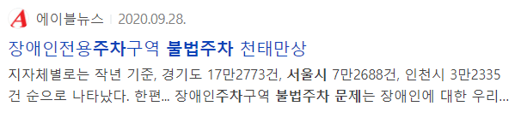
기획의도
“일정시간 쓰지 않는 주차공간을 공유하여 주차문제 해결”
Notes:
최근 도심의 주차문제로 인해 이웃간 갈등이나 소음문제가 심각해졌습니다.
출근이나 여행등으로 일정시간 쓰지않는 주차공간을 공유하여 해결할 수 있다고 생각했습니다

Slide 4
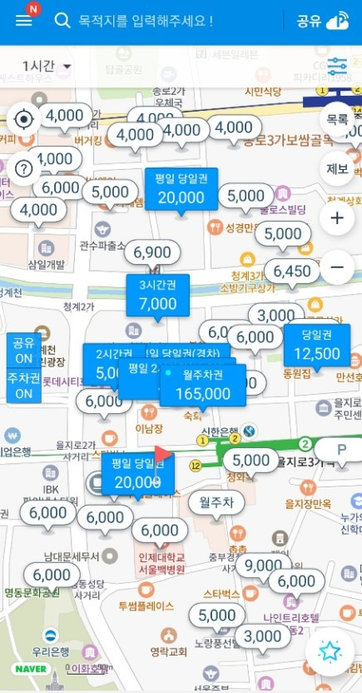
기획의도
- 실시간 주차공유 서비스를 웹으로 구현
- 주차장 게시물의 가격 날짜를 유동적으로 수정
가능
- 게시물을 숨기거나 삭제하는 것이 자유로움
- 모바일 앱의 접근 어려움 해소
- 빈 주자장을 공유하고 부가수익창출
Notes:
그래서 저희는 주차문제가 가장 심각한 서울을 기반으로한 실시간 주차공유 서비스를 제작하고자 합니다
2,3항목 - 기존앱의 자유도를 높이고
웹과 모바일 브라우저에서 구동하여 접근성을 높이는게 목표
궁극적으로 주차문제 해결하면서 사용자가 부가수익도 창출할 수 있는 플랫폼

Slide 5
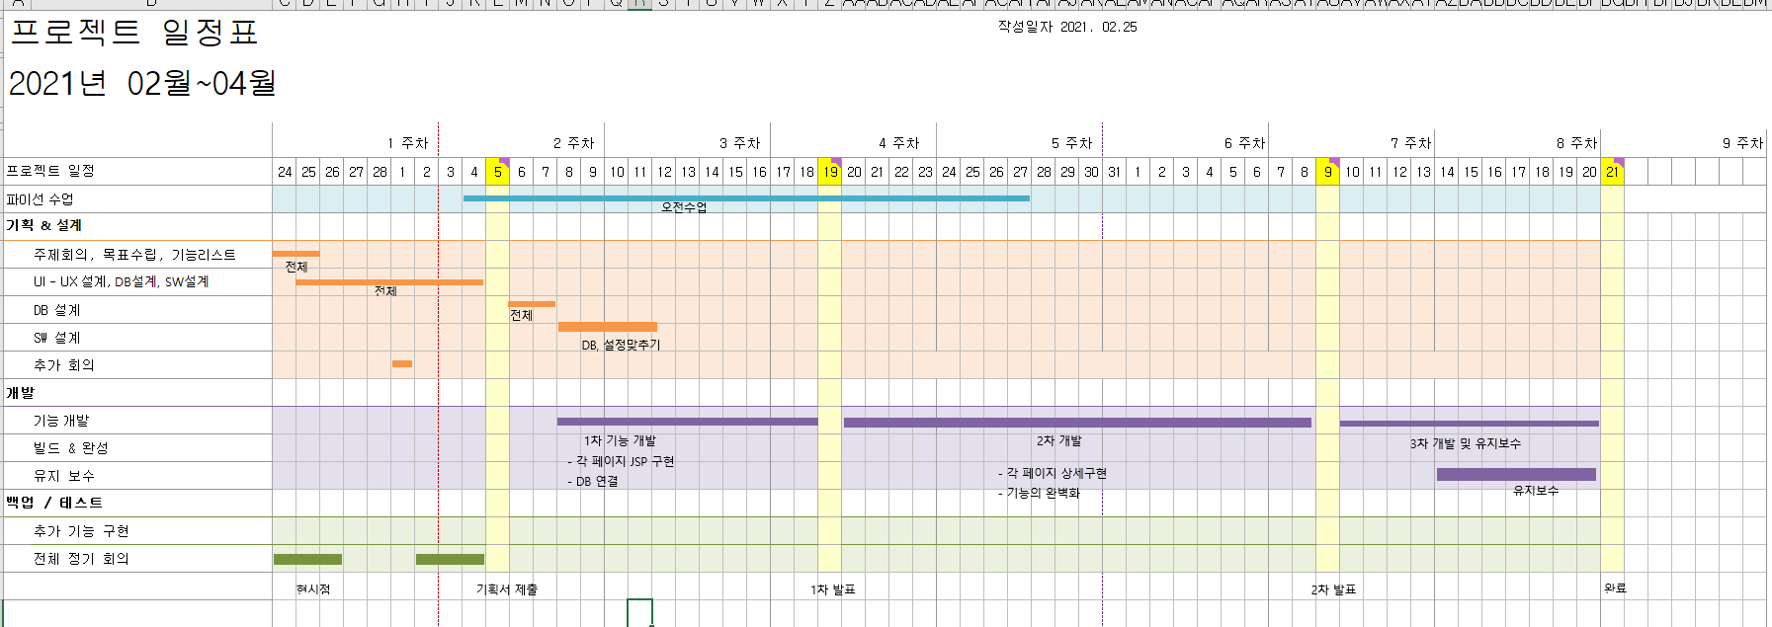
일정표 , 팀원역할
(2021년 2월 24일 ~ 2021년 4월 21일)
팀원역할
김나예
빌려주기
홍지은
세우기
김보라
마이페이지
박은지
채팅, 알림

Slide 6
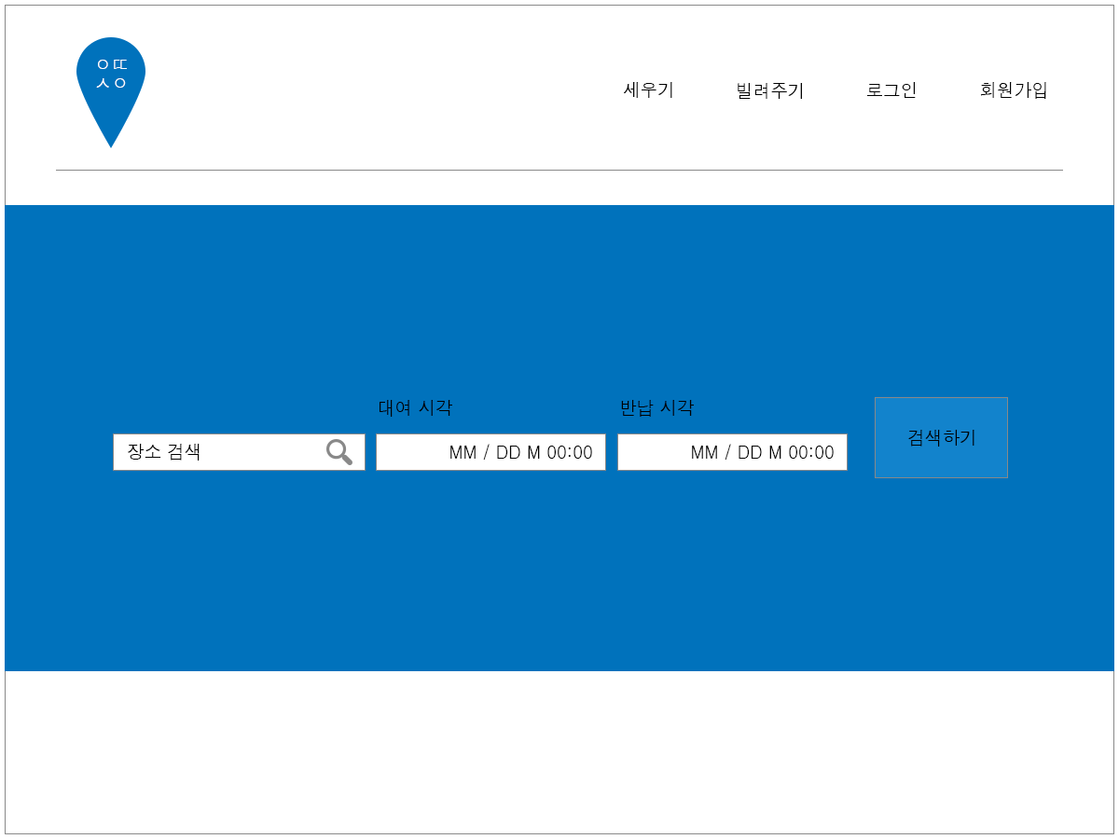
UI/UX 와이어 프레임 - 메인페이지
단기주차 장기주차 내 주차장 공유 로그인/회원가입
잠깐 세우기 오래 세우기 P 내놓기 마이페이지
상단바에 메인 메뉴 집중된 구성
1) 로그인 버튼
- 로그인 후 : 마이페이지 버튼으로 변경
2) 단기주차: 단기 주차장 리스트
3) 장기주차 : 장기 주차장 리스트
4) 내 주차장 공유 : 내 주차장 공유하기
5) 마이페이지 : 드롭 다운 리스트
- 비로그인 시 로그인 버튼
6) 검색 창 입력시 장/단기 선택하여
각 리스트로 이동
7) 위치 제공 API 사용하여 추천 주차장
사용자 위치 기반 추천 주차장 목록

Slide 7

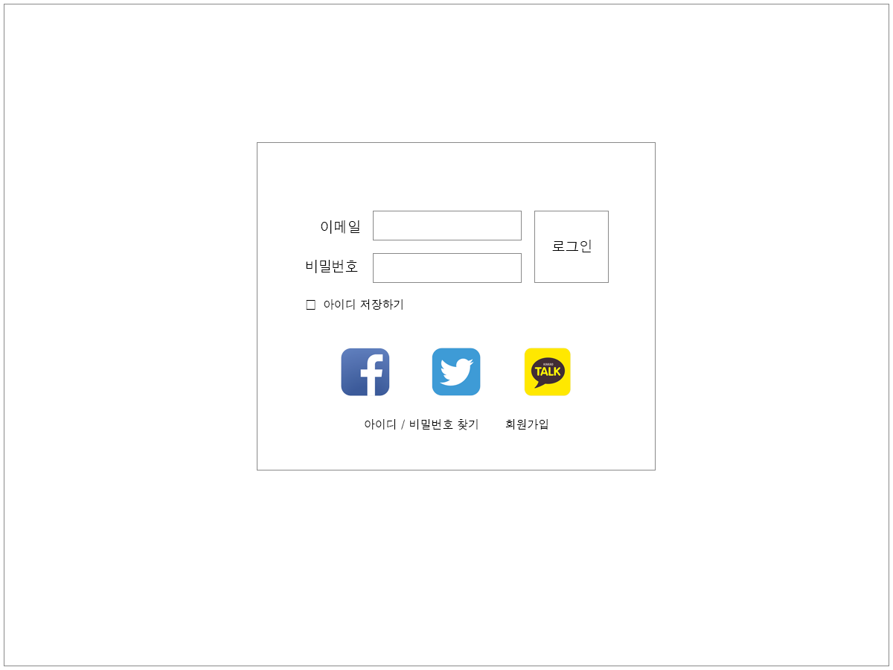
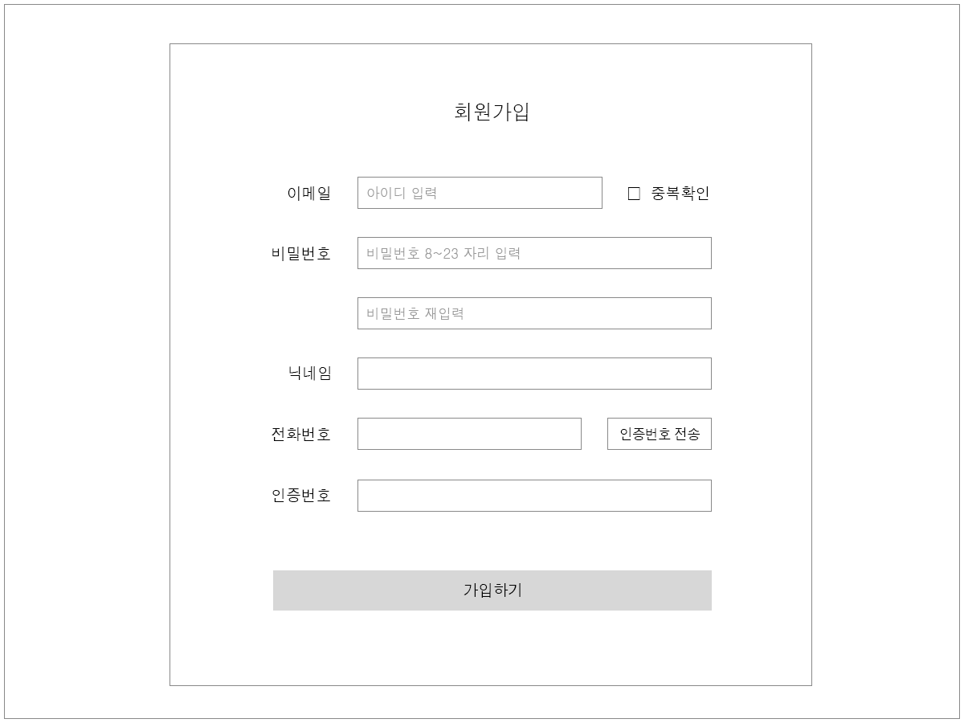
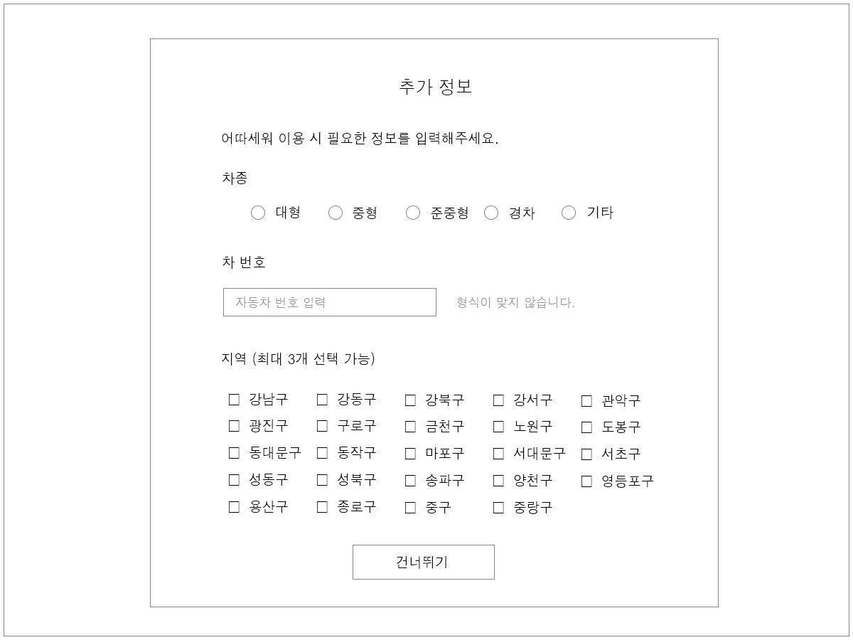
UI/UX 와이어 프레임 – 로그인, 회원가입
중복확인
1
V

Slide 8
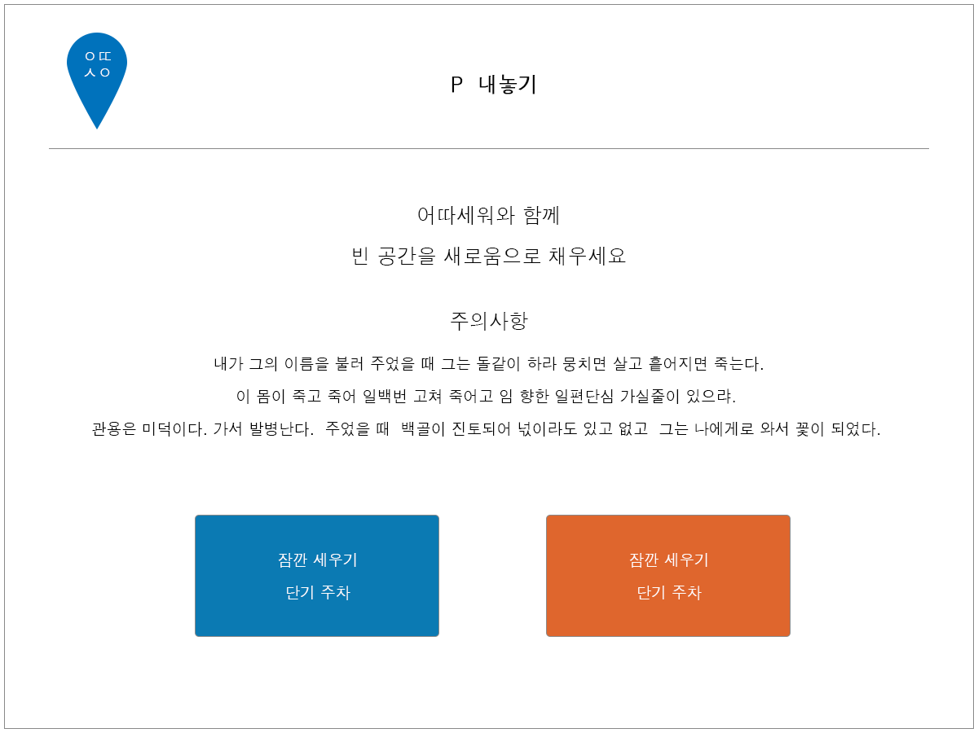
UI/UX 와이어 프레임 – P 내놓기
단기주차 장기주차
각각 다른 입력폼으로 이동하는 버튼

Slide 9
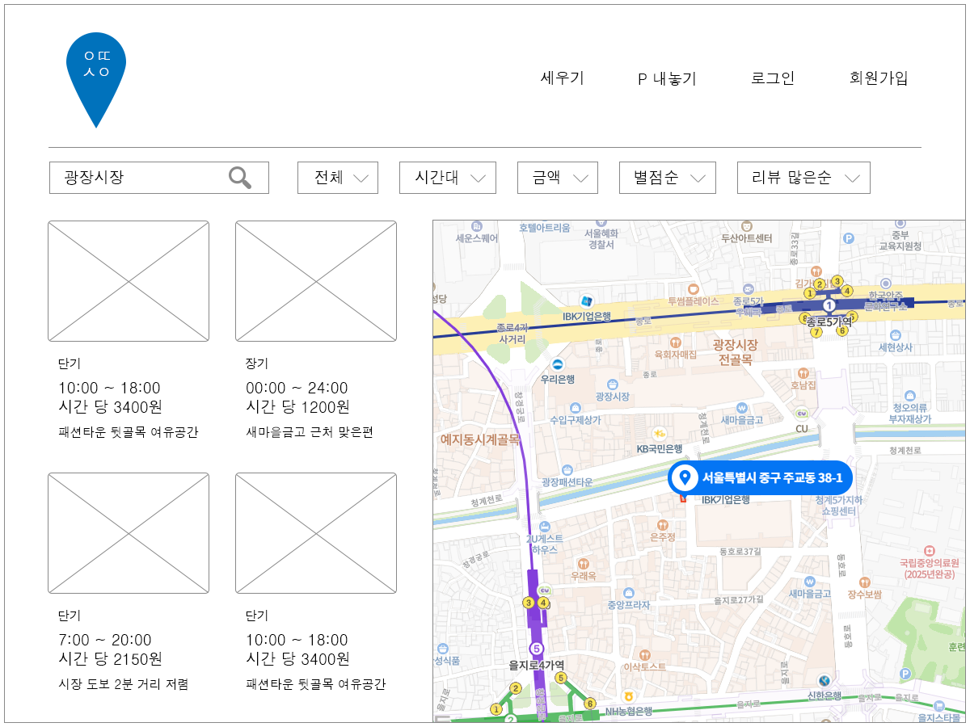
UI/UX 와이어 프레임 – P 세우기 검색
단기주차 장기주차 내 주차장 공유 로그인/회원가입

Slide 10
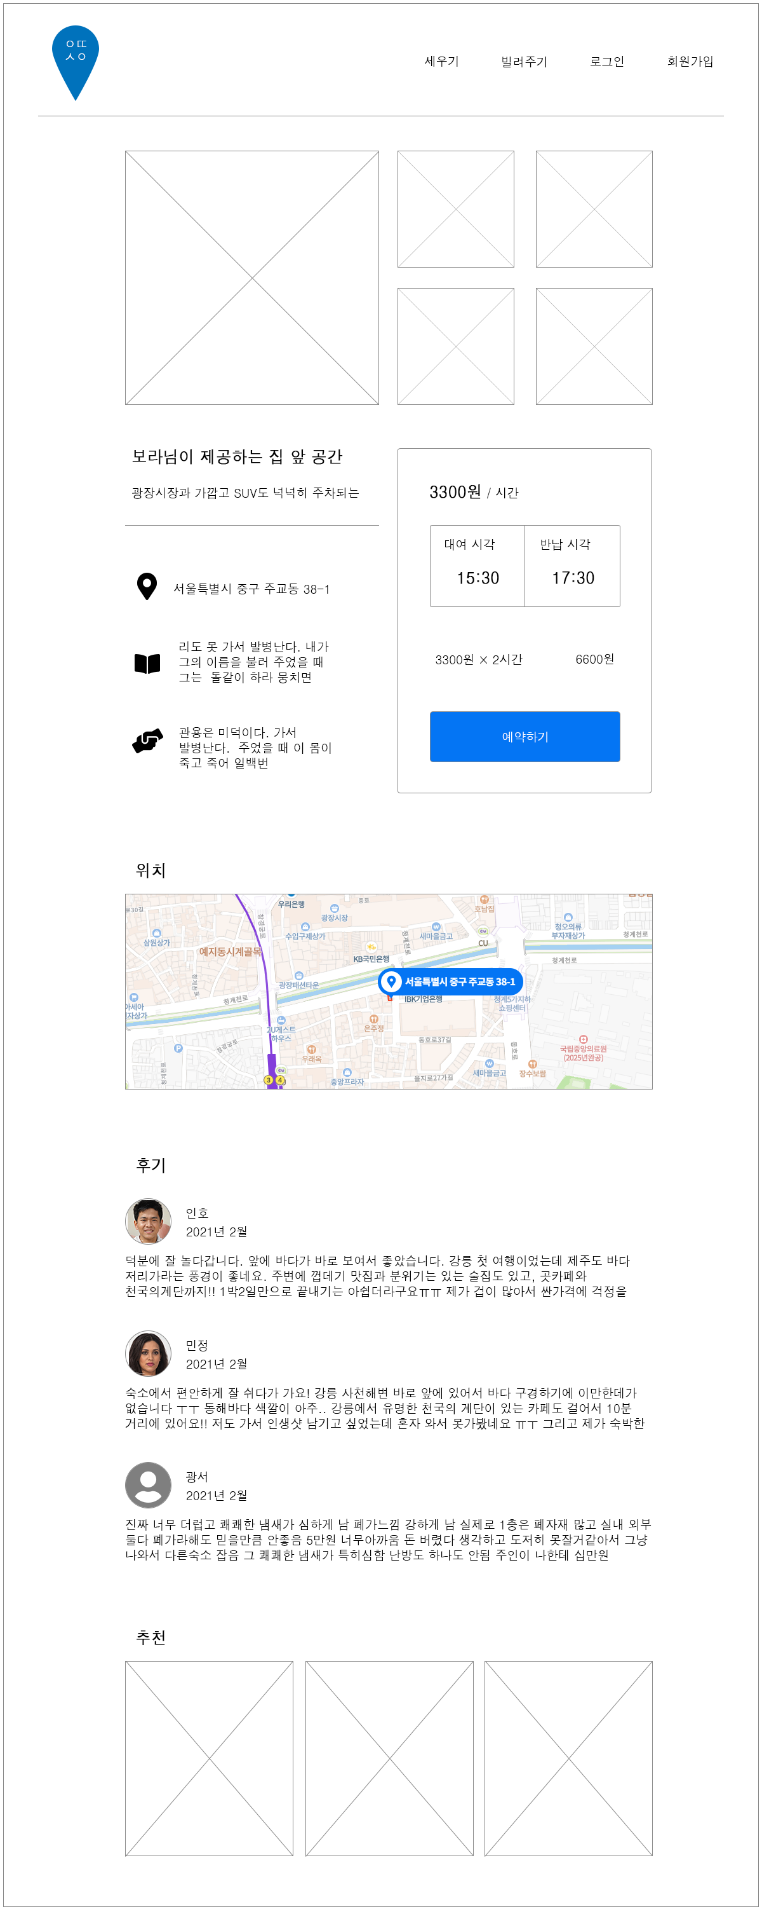
UI/UX 와이어 프레임 – P 세우기 상세페이지
단기주차 장기주차 내 주차장 공유 로그인/회원가입
수정
내리기
삭제
사진
신고
★★★★★ 4.8
❤
1 | 2 | 3 | 4 | 5 | 6

Slide 11
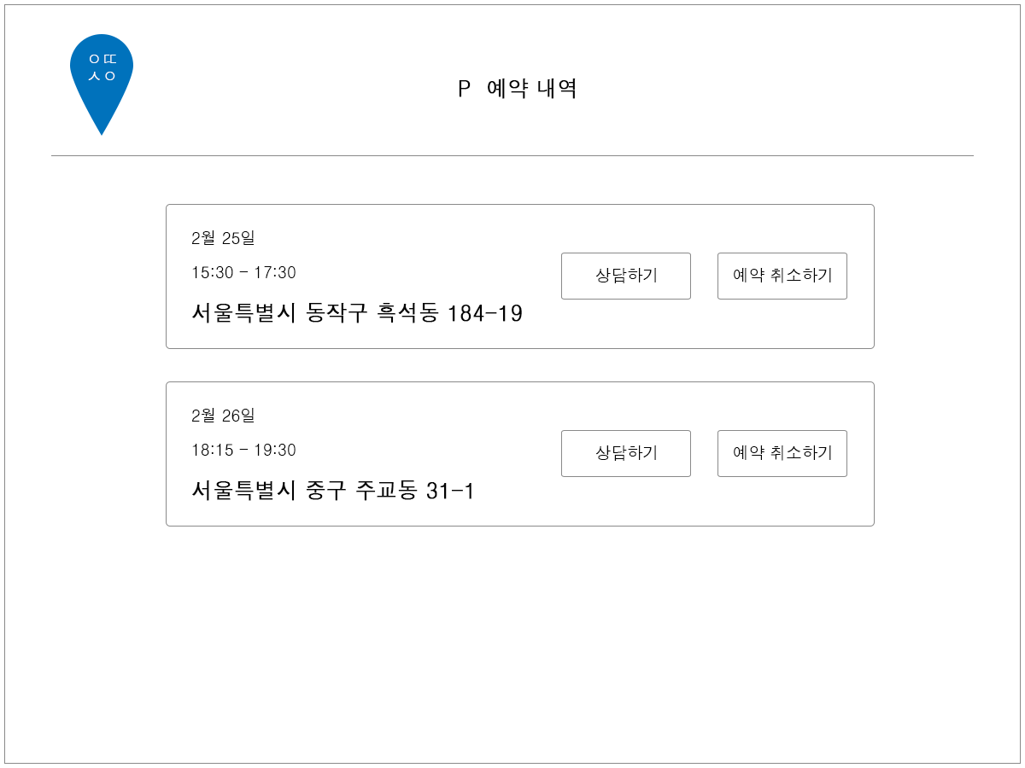
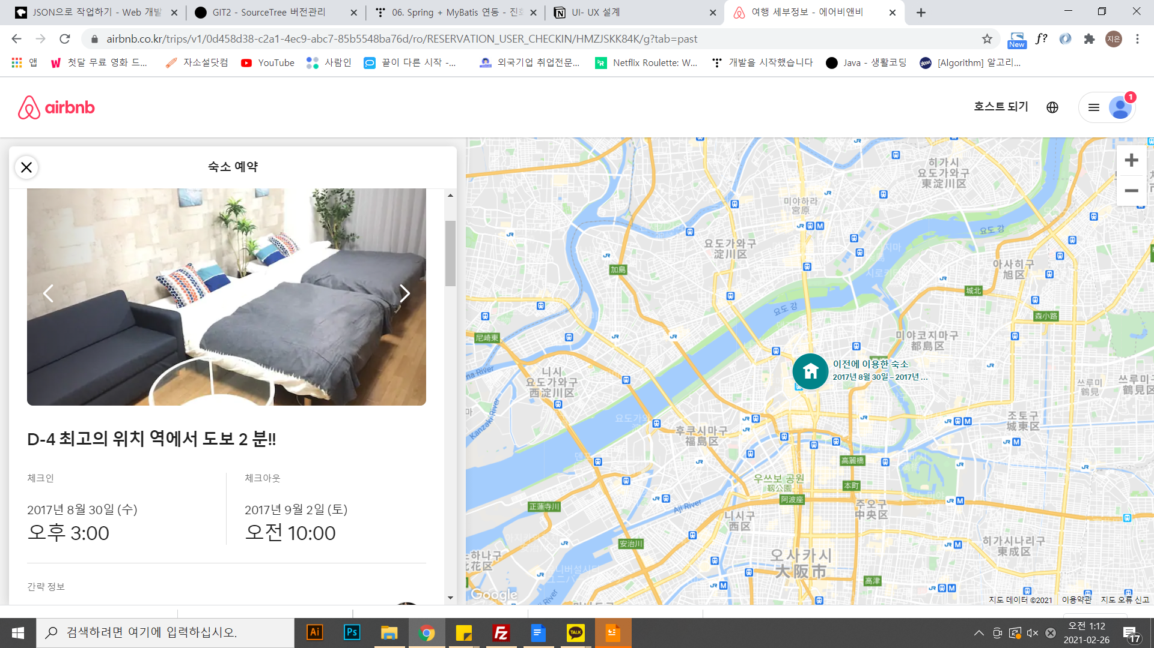
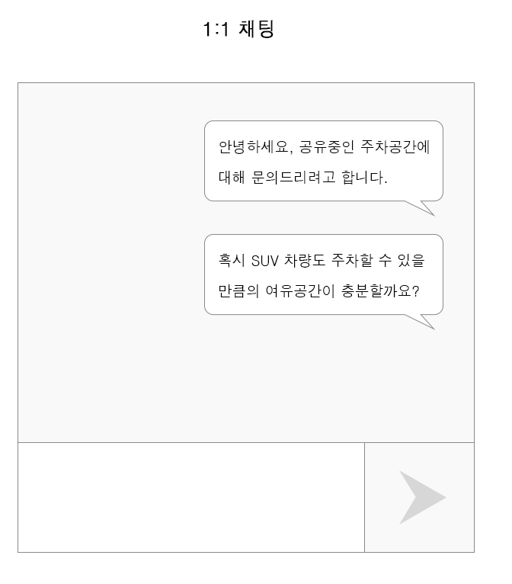
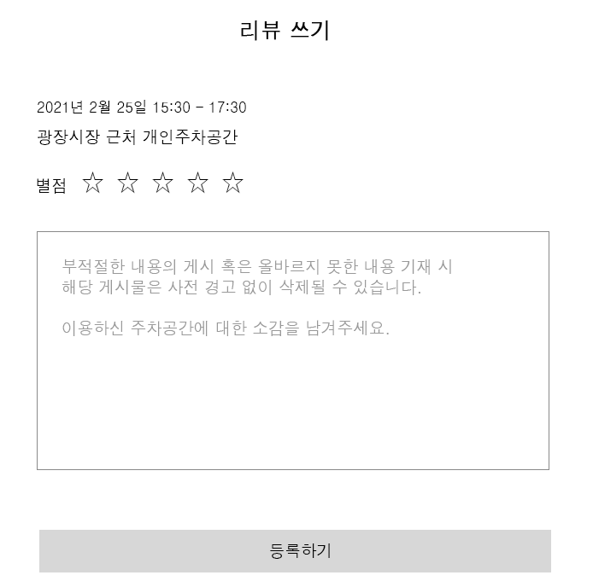
UI/UX 와이어 프레임 – 마이페이지
잠깐 세우기 오래 세우기 P 내놓기 마이페이지
단기주차 장기주차 내 주차장 공유
알림 관리
- 알림 🔔
- 회원 정보 관리
- 예약 내역
- 공유 내역
- 리뷰 관리
- 찜한 주차장
- 로그아웃
🔔
‘닉네임’ 님께서 3월 21일 09:00~12:00 강남역 도보 2분 주차장을 예약하셨습니다.

Slide 12
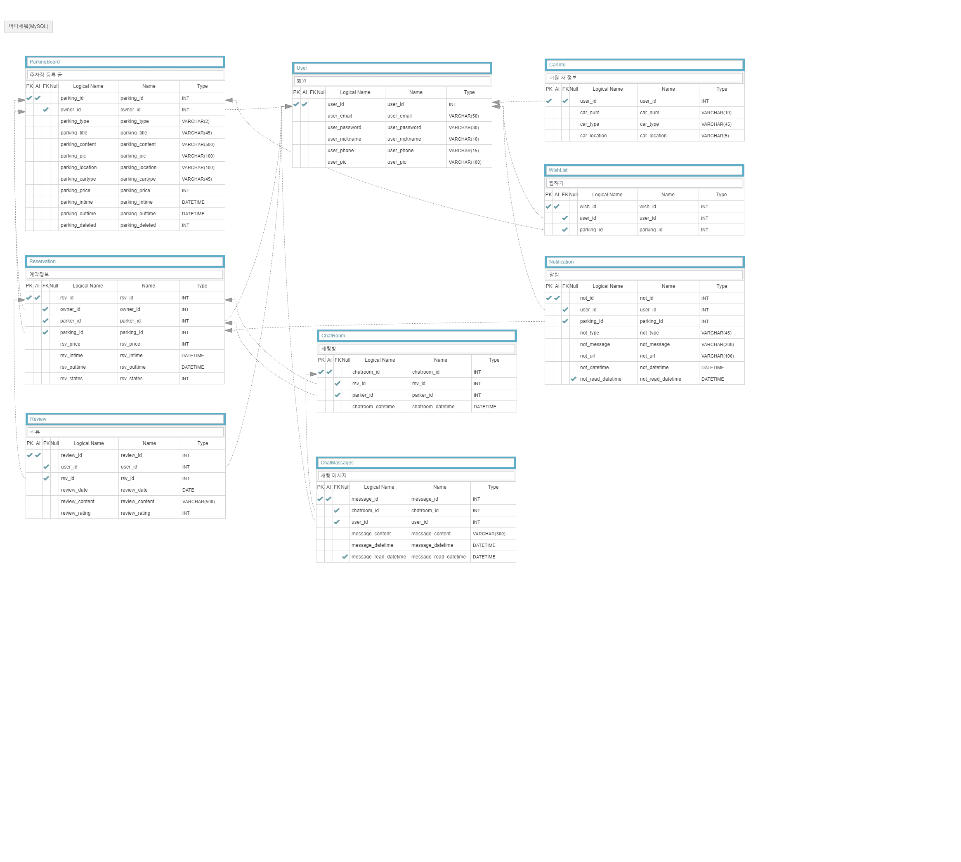
DB 설계 - 논리모델링
ParkingBoard
User
CarInfo
WishList
Reservation
Notification
ChatRoom
Review
ChatMassages

Slide 13
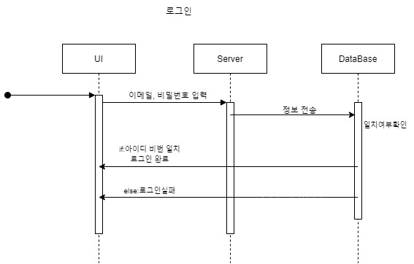
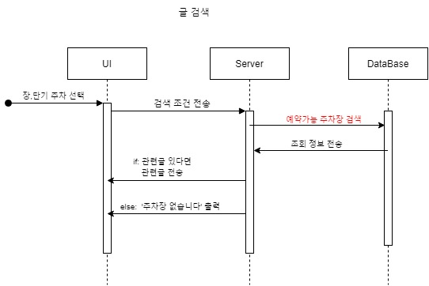
시퀀스 다이어그램 – 로그인, 글검색

Slide 14
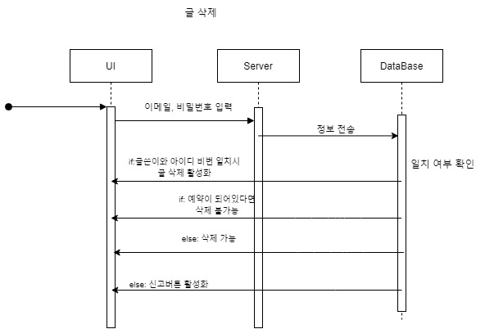
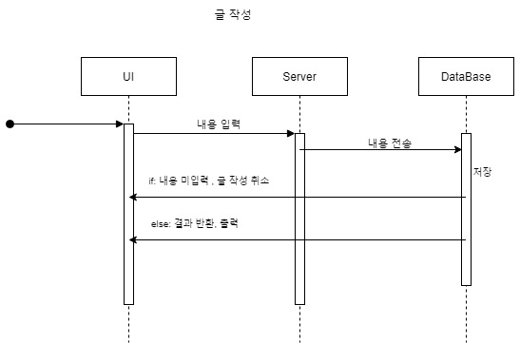
시퀀스 다이어그램 – 글작성, 글삭제

Slide 15
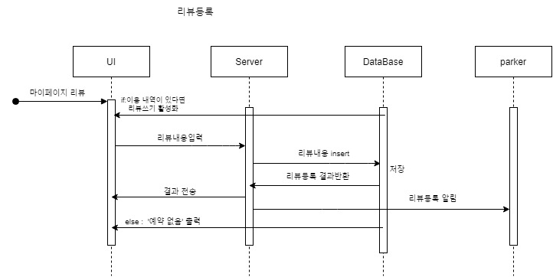
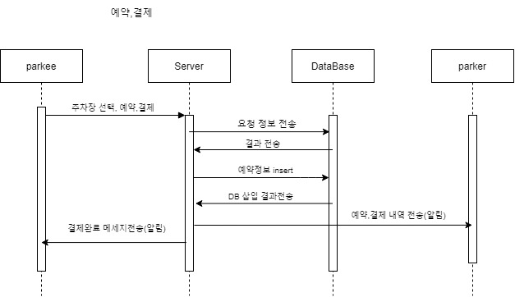
시퀀스 다이어그램 – 예약결제, 리뷰등록

Slide 16
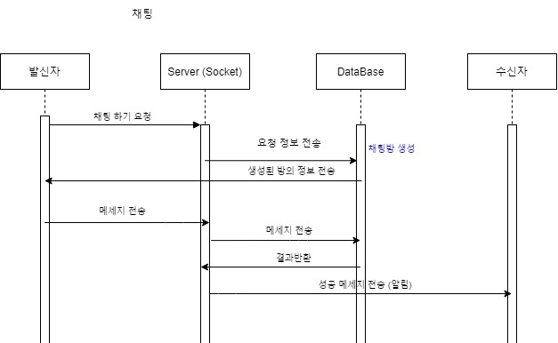
시퀀스 다이어그램 – 채팅

Slide 17
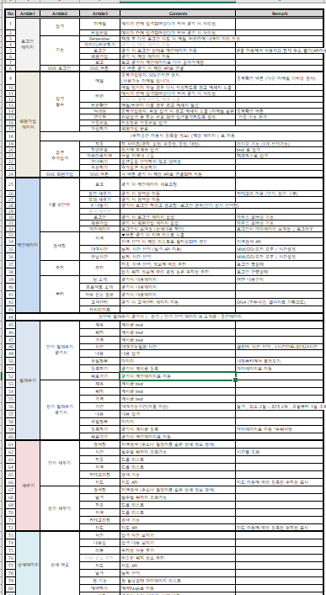
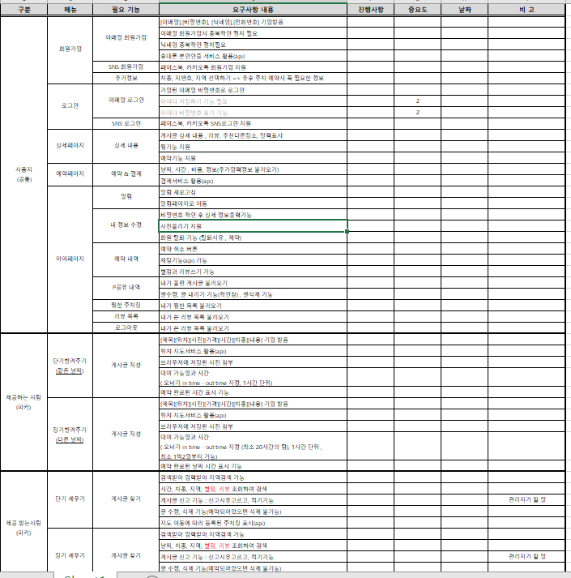
요구사항 명세표 , 기능리스트

Slide 18

감사합니다

